Slide 1
南京信息工程大学第五届科技活动月
主办单位
科学技术处 社会科学处 科技产业处
研究生工作部 校团委 期刊中心 图书馆 校科协

Slide 2
IEEE高质量科技资源 助力高效科研创新
南京信息工程大学
周瑜玲——iGroup中国IEEE产品培训主管

Slide 3
主要内容
IEEE Xplore——您身边的顶尖科技资源库
多种方法助力高效检索科研文献
IEEE投稿攻略，攻克投稿壁垒
IEEE拥抱开放获取与开放科学

Slide 4
IEEE Xplore——您身边的顶尖科技资源库

Slide 5
The Institute of Electrical and Electronics Engineers
电气电子工程师学会

Slide 6
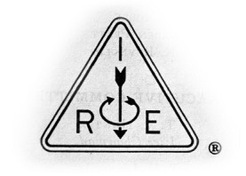
IEEE的成立
1884
1912
1963
+
=
AIEE
American Institute of Electrical Engineers
美国电气工程师学会
IRE
Institute of Radio Engineers
无线电工程师学会
IEEE
The Institute of Electrical and Electronics Engineers
电气电子工程师学会

Slide 7
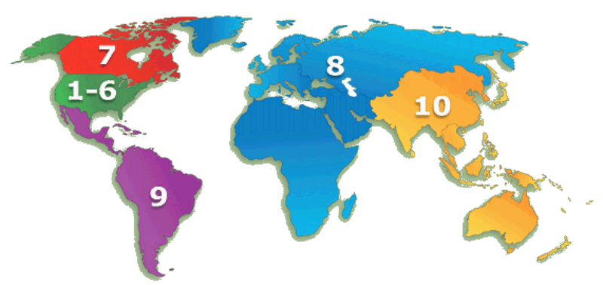
IEEE组织情况
非营利组织，全球最大的技术行业学会，成员遍布160多个国家地区，会员超过40万人
300多个地方分会
2000多个专业委员会
100多个国家的3000多个学生分会
8个地方分会
64个学生分会

Slide 8
IEEE Aerospace and Electronic Systems Society
IEEE Antennas and Propagation Society
IEEE Broadcast Technology Society
IEEE Circuits and Systems Society
IEEE Communications Society
IEEE Computational Intelligence Society
IEEE Computer Society
IEEE Consumer Electronics Society
IEEE Control Systems Society
IEEE Dielectrics and Electrical Insulation Society
IEEE Education Society
IEEE Electron Devices Society
IEEE Electronics Packaging Society
IEEE Electromagnetic Compatibility Society
IEEE Engineering in Medicine and Biology Society
IEEE Geoscience and Remote Sensing Society
IEEE Industrial Electronics Society
IEEE Industry Applications Society
IEEE Information Theory Society
IEEE Instrumentation and Measurement Society
IEEE Intelligent Transportation Systems Society
IEEE Magnetics Society
IEEE Microwave Theory and Techniques Society
IEEE Nuclear and Plasma Sciences Society
IEEE Oceanic Engineering Society
IEEE Photonics Society
IEEE Power Electronics Society
IEEE Power & Energy Society
IEEE Product Safety Engineering Society
IEEE Professional Communication Society
IEEE Reliability Society
IEEE Robotics and Automation Society
IEEE Signal Processing Society
IEEE Society on Social Implications of Technology
IEEE Solid-State Circuits Society
IEEE Systems, Man, and Cybernetics Society
IEEE Technology and Engineering Management Society
IEEE Ultrasonics, Ferroelectrics, and Frequency Control Society
IEEE Vehicular Technology Society
39个专业协会
IEEE Societies

Slide 9
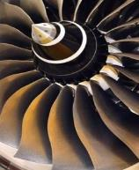
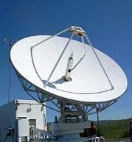
IEEE涵盖各个科技领域
More than just electrical engineering & computer science
• Information Technology
• Medical Devices
• Nanotechnology
• Optics
• Petroleum & Gas
• Power Electronics
• Power Systems
• Robotics & Automation
• Semiconductors
• Smart Grid
• Wireless Broadband
and more
• Aerospace & Defense
• Automotive Engineering
• Biomedical Engineering
• Biometrics
• Circuits & Systems
• Cloud Computing
• Communications
• Computer Software
• Electronics
• Energy
• Engineering
• Imaging
出版世界电气电子工程和计算机领域
的文献
9

Slide 10
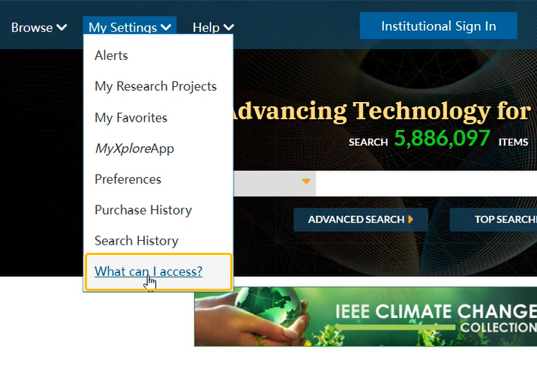
IEEE Xplore访问
校内IP自动认证
IEEE Xplore 全文数据库
200+ IEEE期刊和杂志
1800+ IEEE会议录（每年）
10000+ IEEE标准文档
IET、VDE会议录
Bell Labs技术期刊
IBM期刊，MIT期刊, AGU期刊, URSI
(OA 期刊): TUP, CSEE, CPSS, CES, CMP，CIE，BIAI，SAIEE
IEEE-Wiley, Wiley Telecom，Wiley Data and Cybersecurity, MIT，Artech House，River，PUP电子图书
Now Publishers综述文集
SMPTE期刊、会议、标准
在线技术课程
浏览器：
Firefox
Safari
Chrome
Opera
Microsoft Edge
Internet Explorer 11
√
√
√
√
√
X
URL: https://ieeexplore.ieee.org

Slide 11
多种方法助力高效检索科研文献

Slide 12
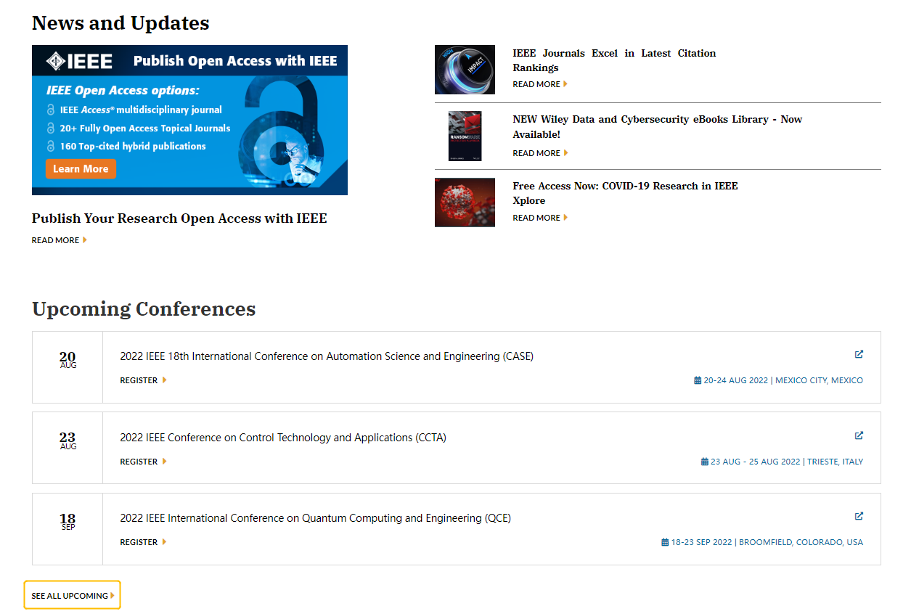
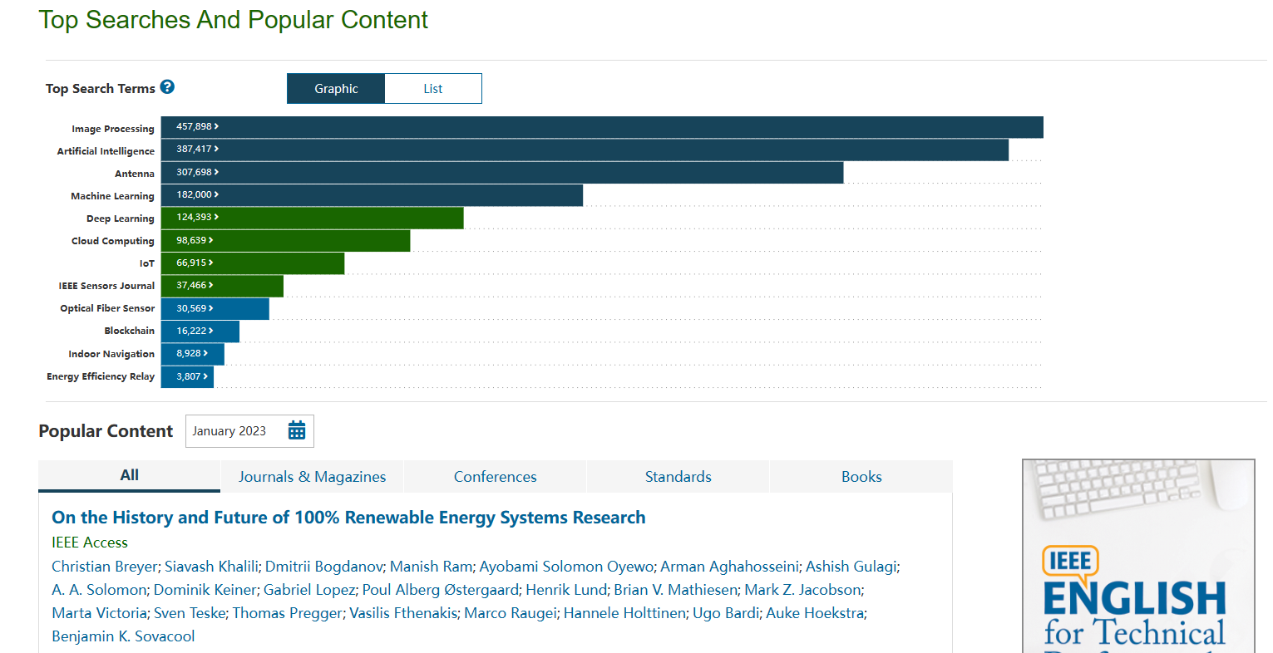
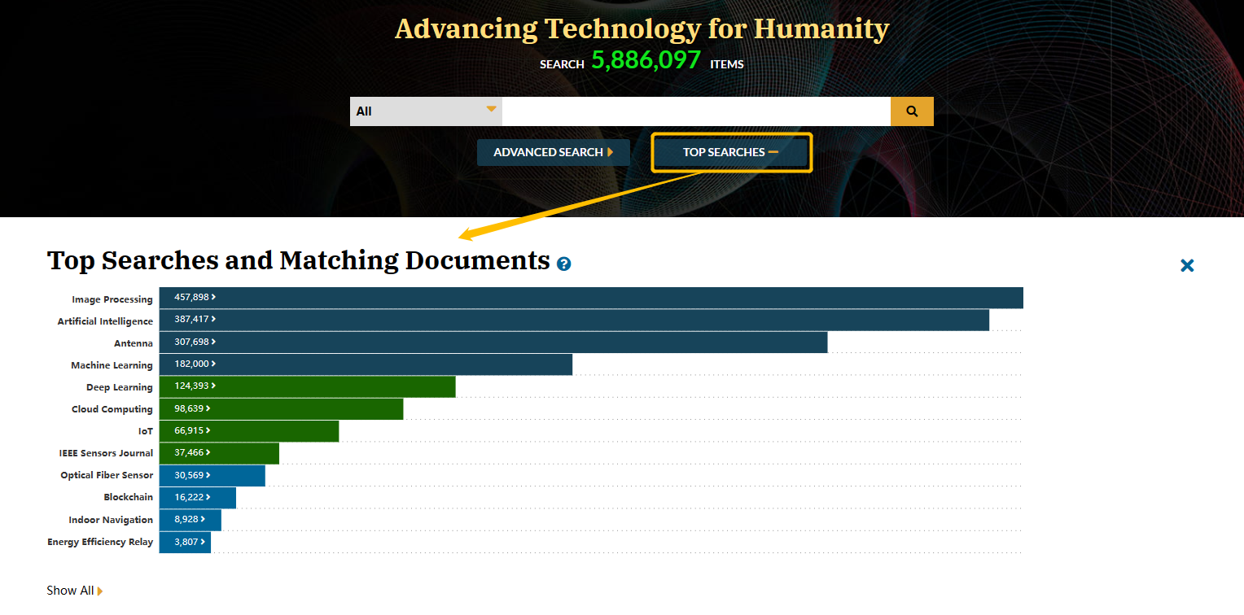
IEEE Xplore介绍

Slide 13
注册账号——个人设置
IEEE Xplore个人账号可以：
追踪最新技术，权威研究人员、机构发表的文献、特定出版物等
创建个人资料夹，分类管理文献数据
设置最喜爱的封面期刊，能直接显示于首页，便于随时访问
设置页面显示偏好
查看检索历史，检索历史内容由50条扩大到100条，还增加了导出和打印功能
…

Slide 14
一框式检索核心技术
一框式检索(Global Search)
1. 默认检索内容：metadata only
2. 检索词之间的默认关系：AND 如 artificial intelligence= artificial AND intelligence
3. 支持命令检索： 如"Abstract": artificial AND "Publication Title": intelligence
4. 自动获取词根：名词单复数, 动词时态变换, 英式美式拼写
5. 精确检索使用双引号：词组、固定搭配； 如“artificial intelligence”
6. 模糊检索使用*和？：learn*（可以包含 learn、learning、learned、 learner ）
7. 检索词不区分大小写，检索运算符全部大写

Slide 15
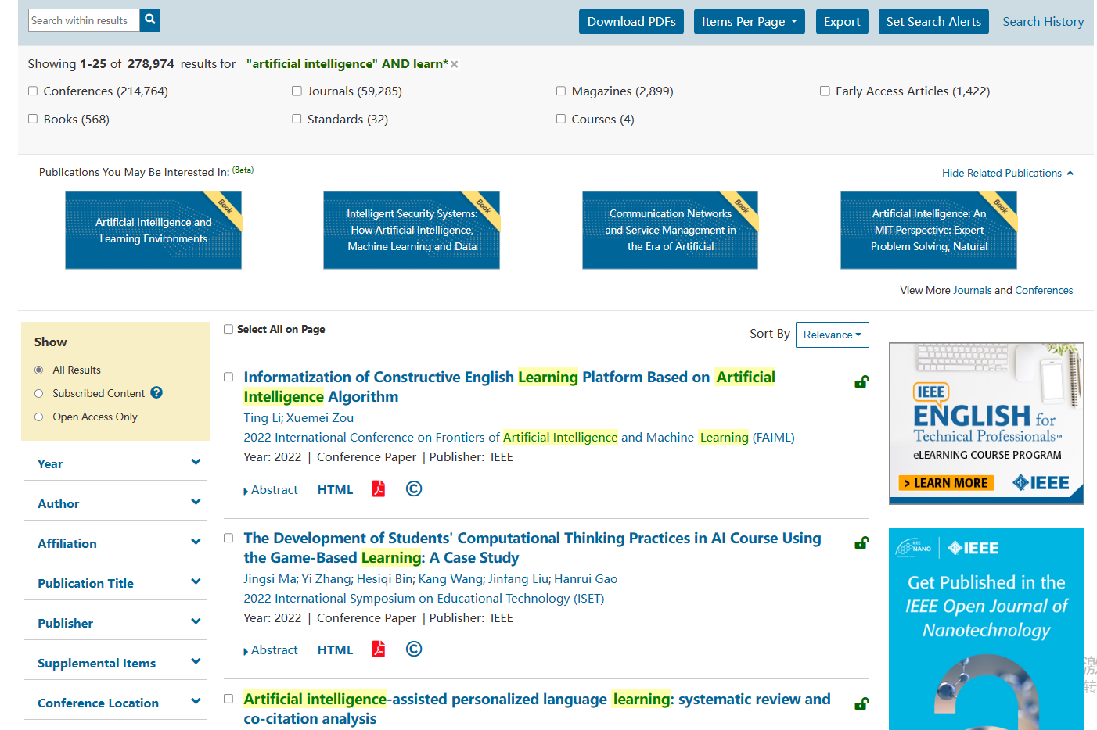
缩减框
文献类型
出版物推荐
聚类
分析栏
相关文献

Slide 16
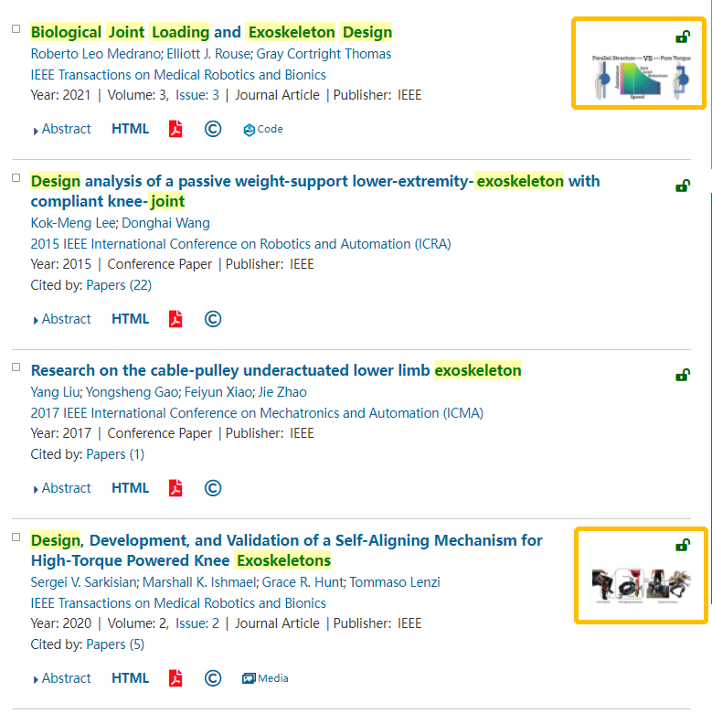
视频或图片摘要将会出现在检索结果页面

Slide 17
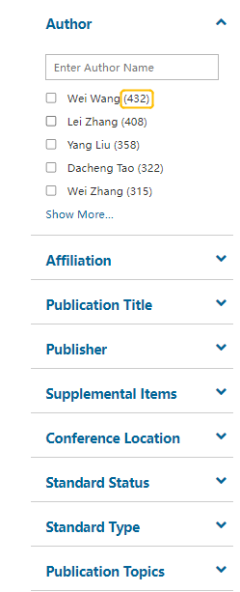
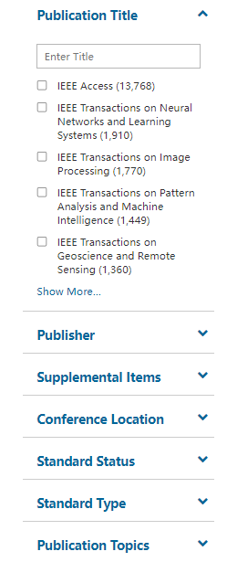
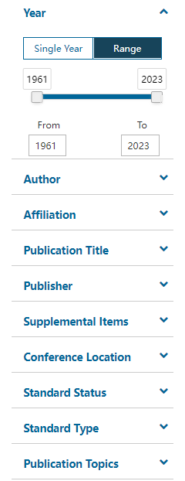
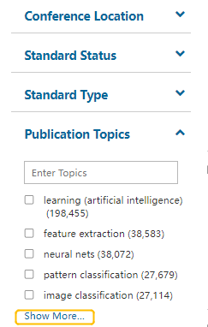
聚类分析功能

Slide 18
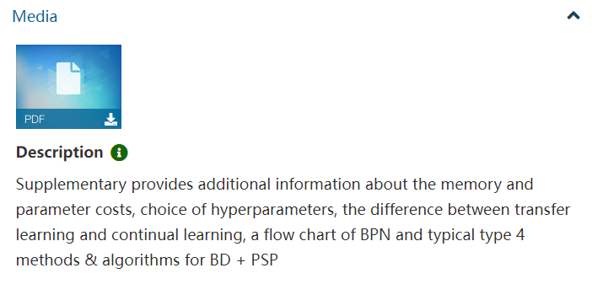
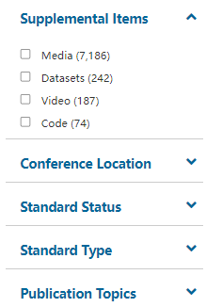
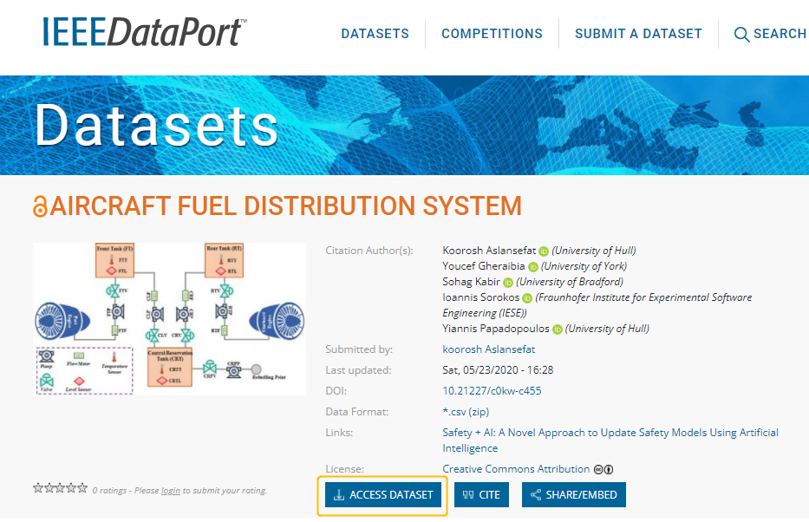
辅助材料：多媒体、视频、代码、数据

Slide 19
辅助材料：多媒体、视频、代码、数据

Slide 20
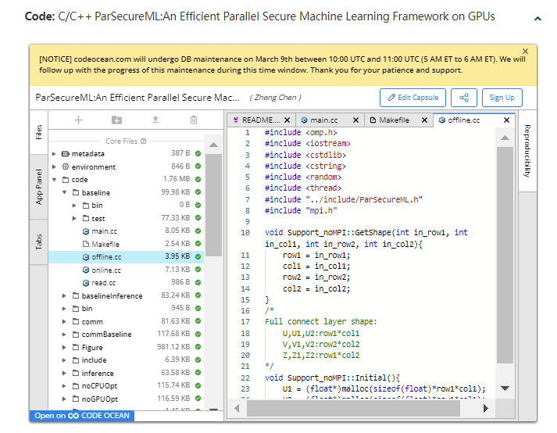
辅助材料：多媒体、视频、代码、数据

Slide 21
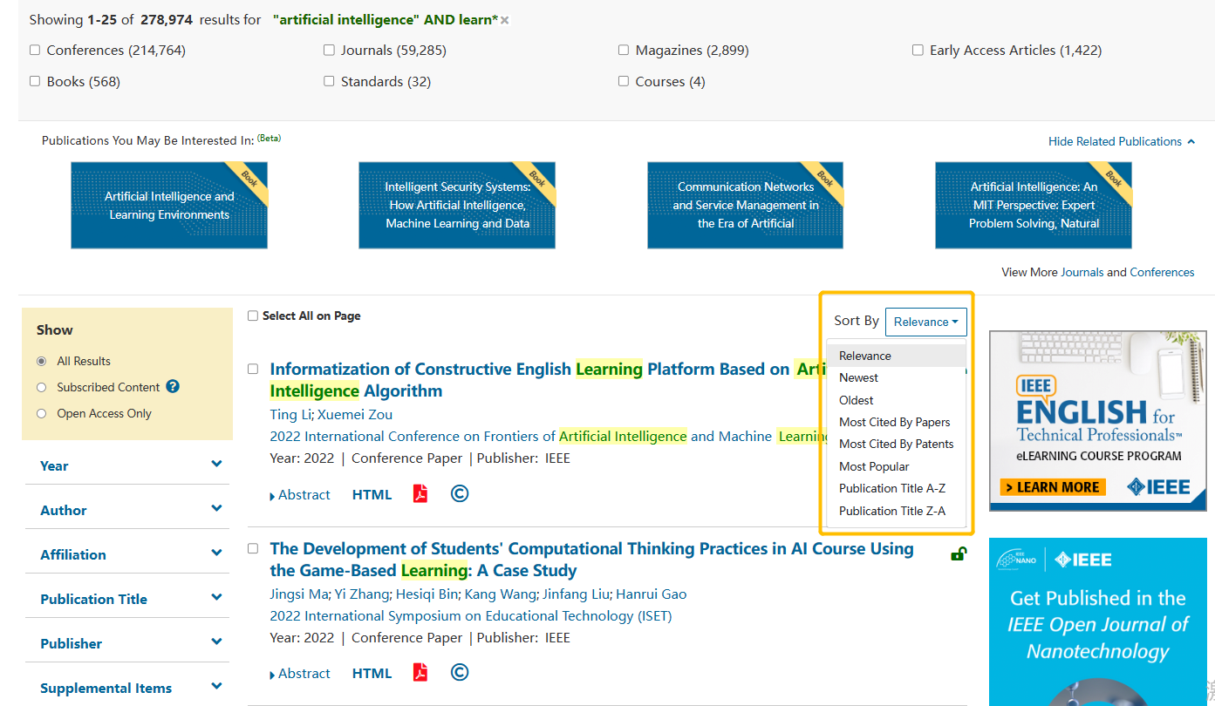
被引次数；
由该文章在平台的下载量所决定；
可与左边聚类项中的“year”一并使用；

Slide 22
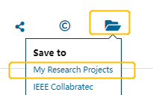
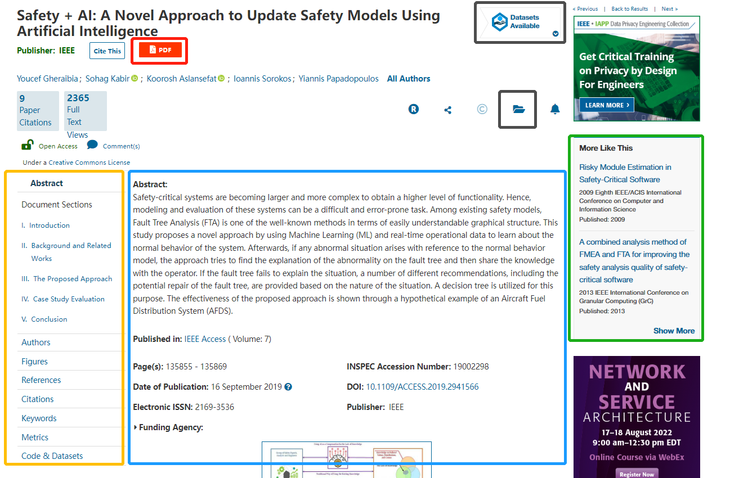
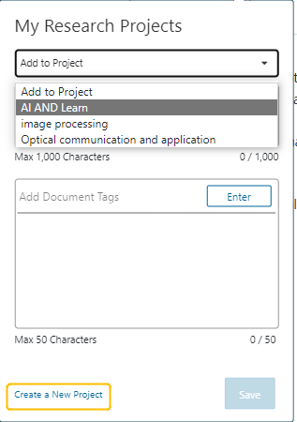
文摘页面
不可使用 批量下载软件 进行下载
可以创建15个文件夹，每个可收藏1000篇文档
可以找到相似的文献

Slide 23
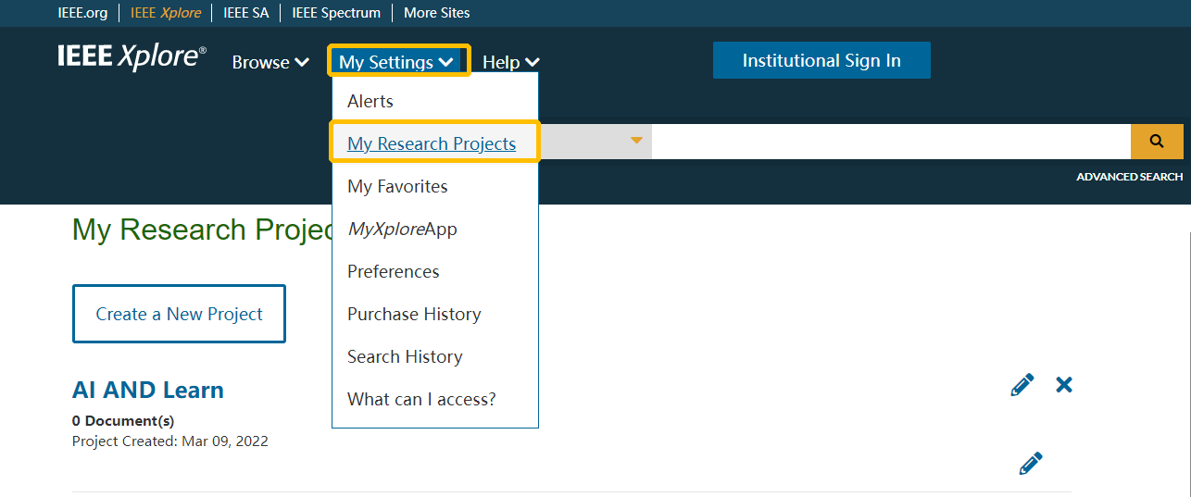
文摘页面

Slide 24
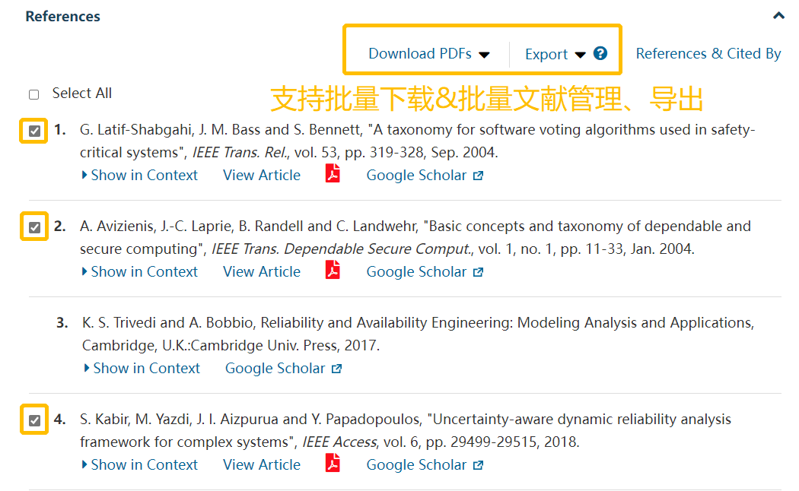
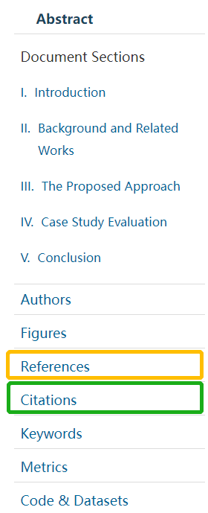
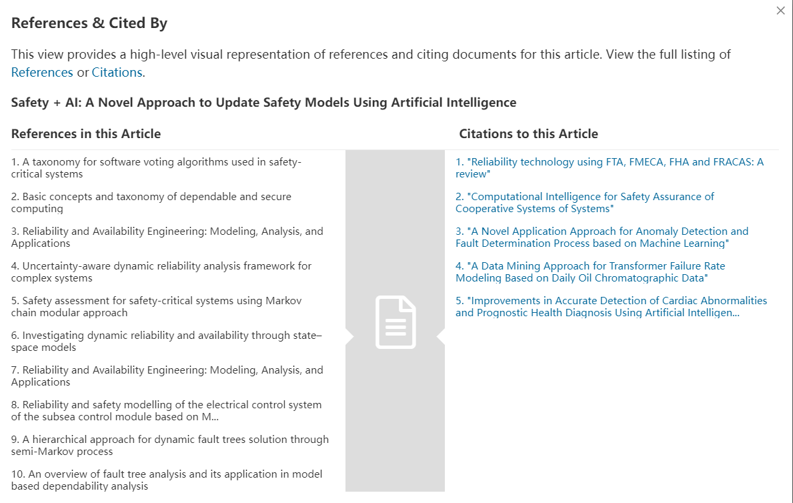
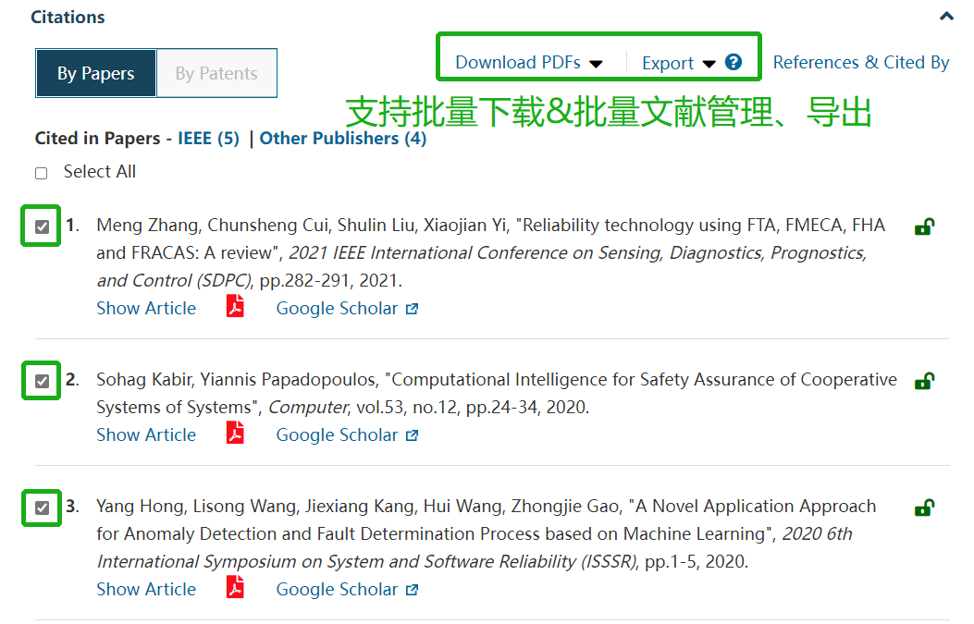
可快速获取参考文献全文，追溯经典文献；
引文图谱：可看发展脉络
可快速获取引文文献，了解领域研究进展；

Slide 25
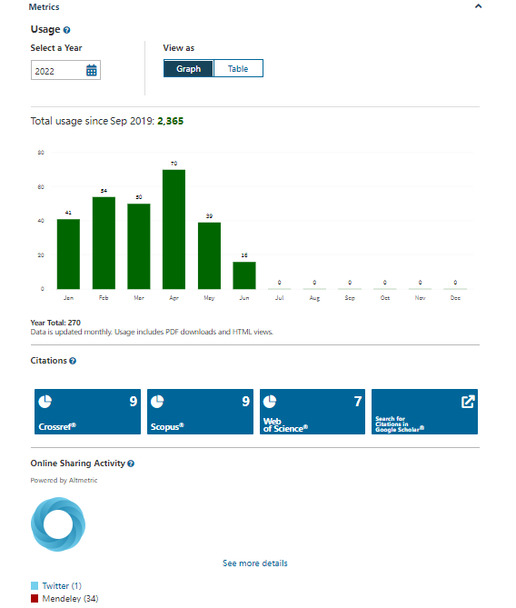
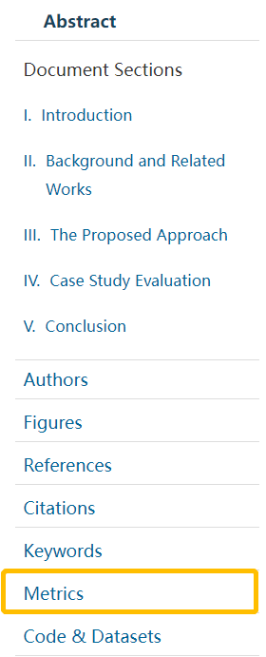
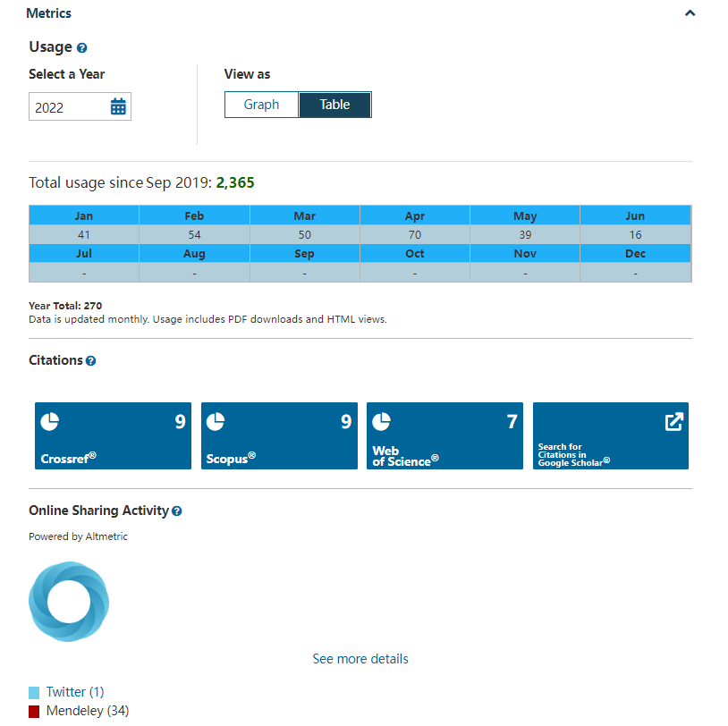
Metrics数据统计
侧面了解该研究关注度/热度/重要程度

Slide 26
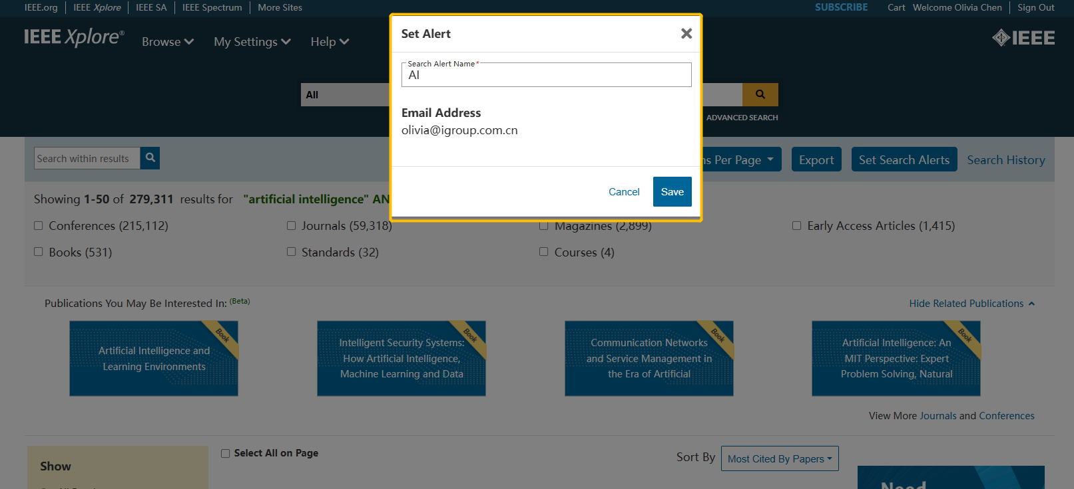
检索提醒——针对检索式进行订阅提醒

Slide 27
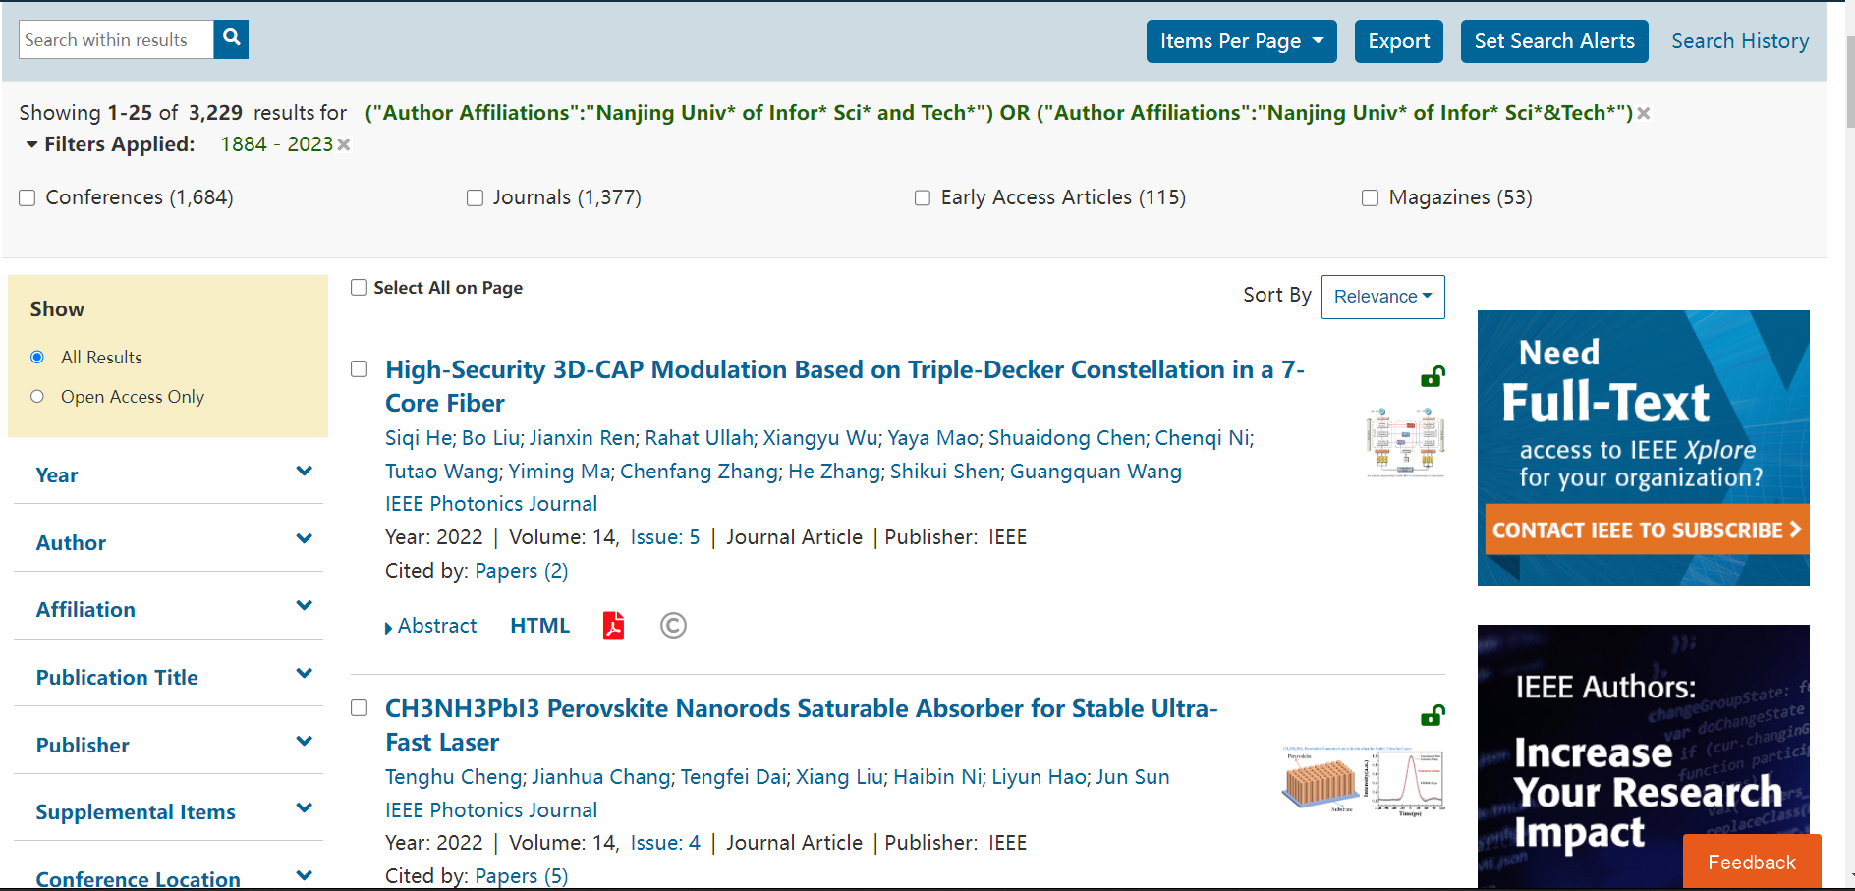
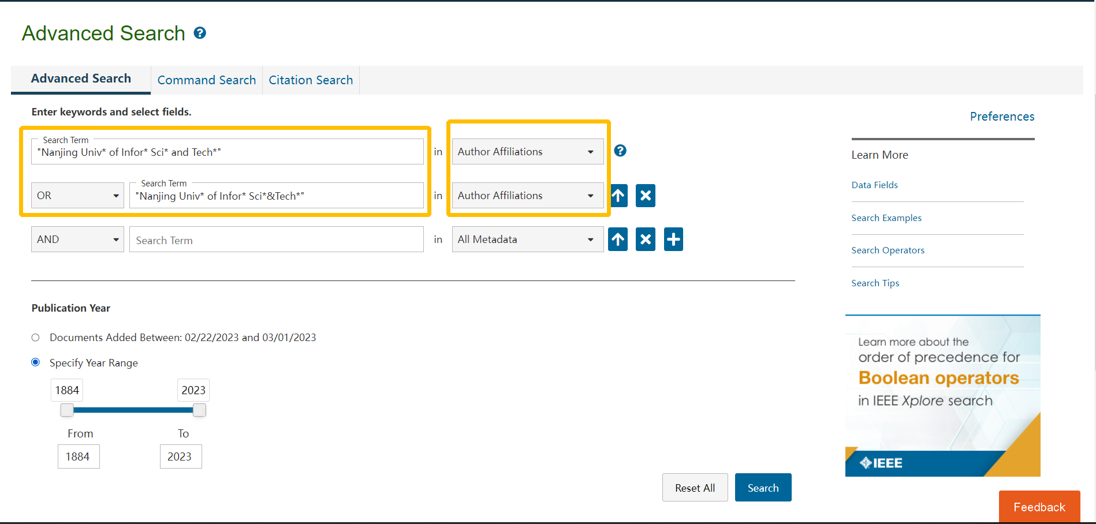
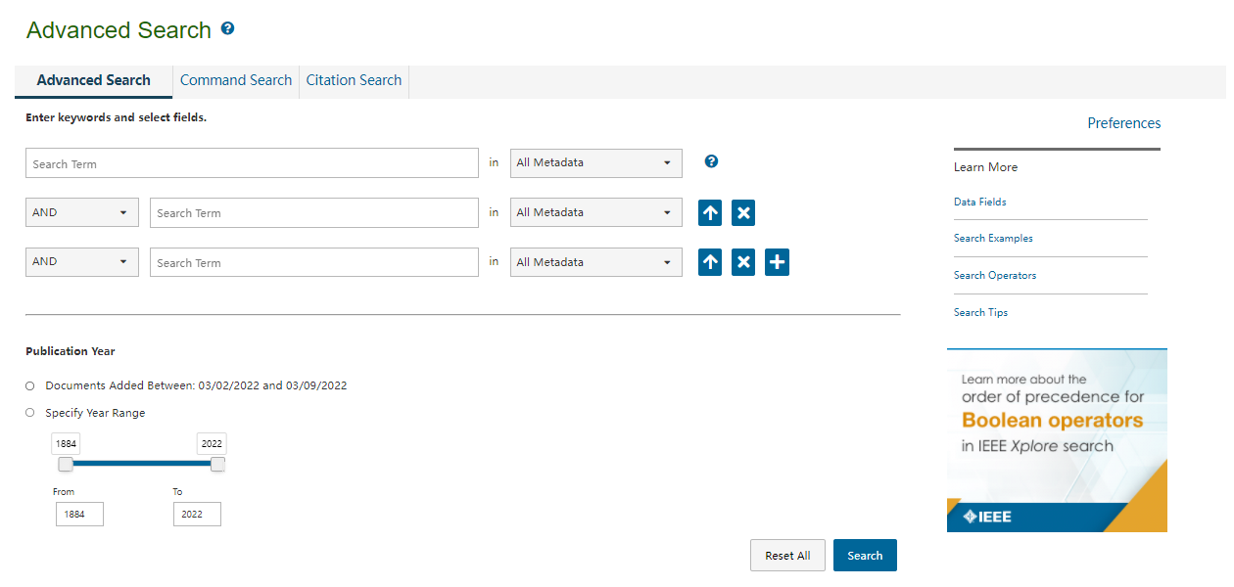
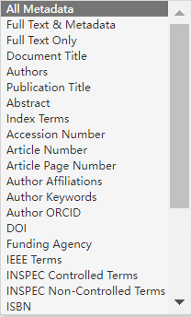
高级检索——了解机构发文情况

Slide 28
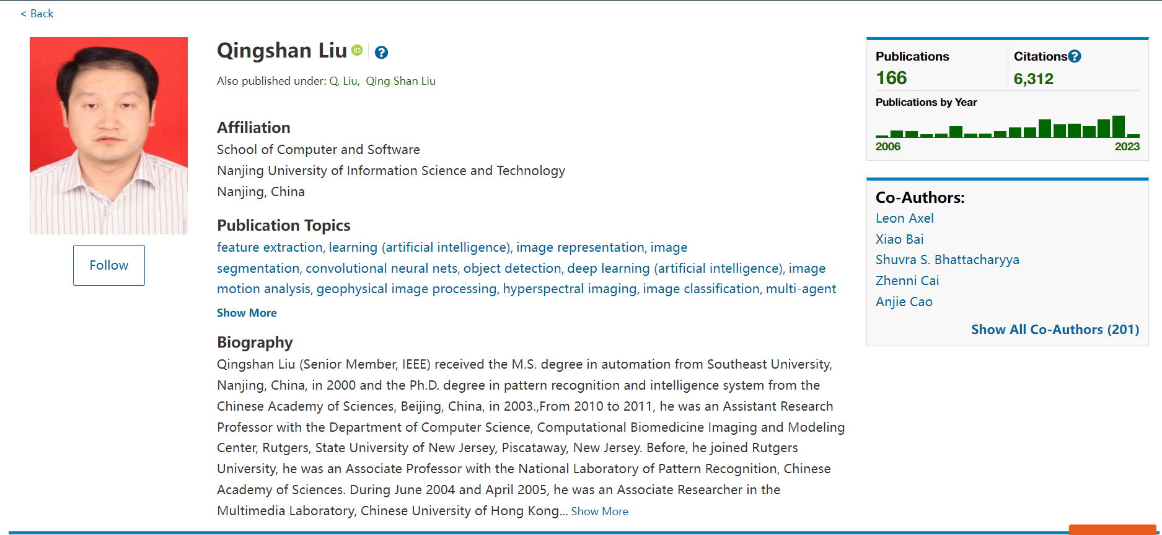
ID: ORCID=Open Researcher and Contributor
开放研究者及贡献者唯一标识符
作用：
a. 链接其他平台的发文，建立paper file
b. ID数字用于区分同名同姓作者
了解作者

Slide 29
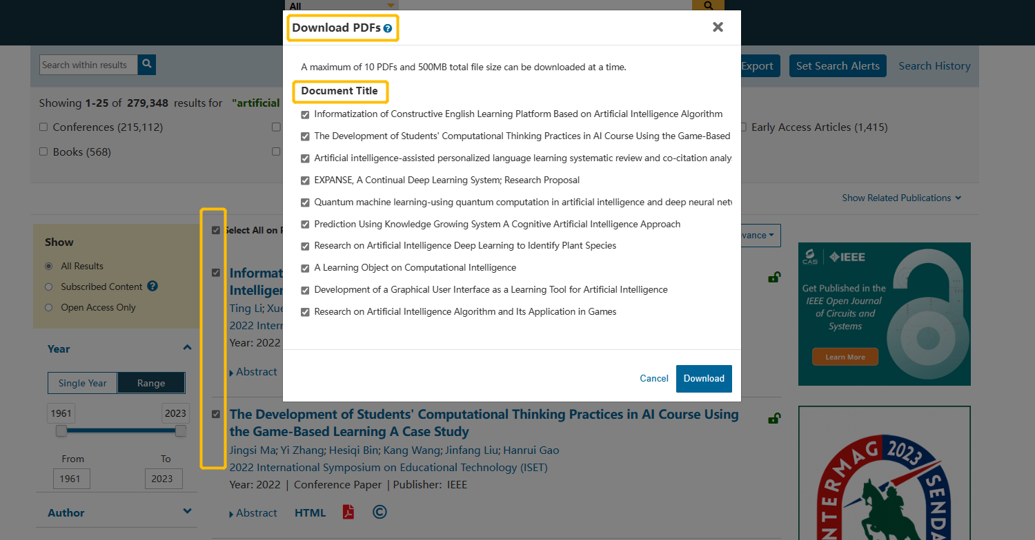
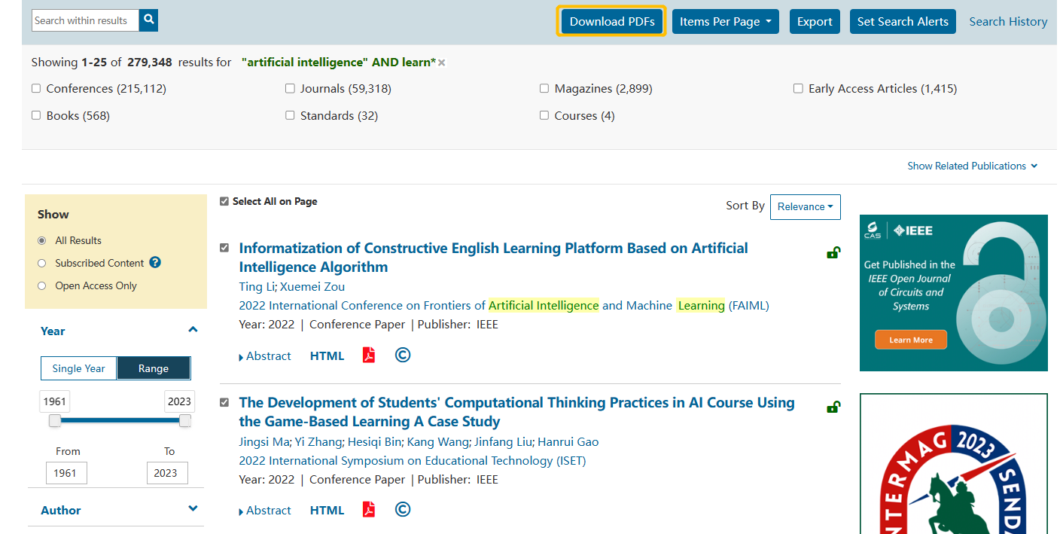
批量下载PDF全文
批量下载文件；
可下载10篇/次；
文件大小不超过500MB；

Slide 30
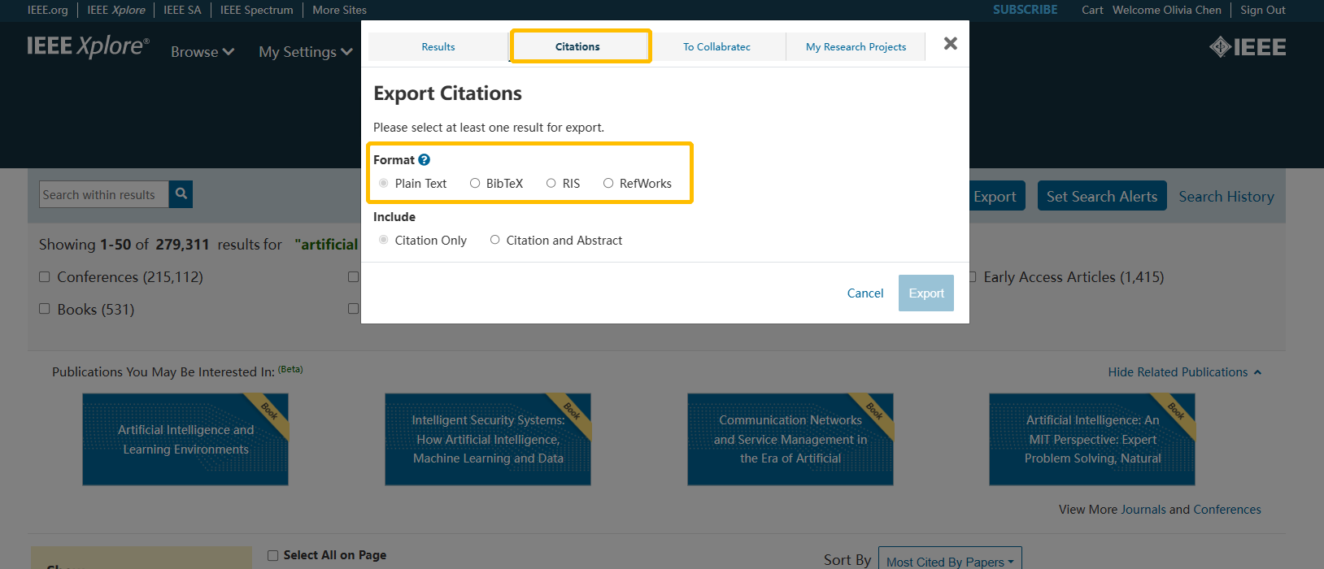
批量下载引文信息
以不同格式一次性导出引文信息

Slide 31
查看、管理订阅的检索提醒
订阅期刊、会议、标准、电子图书、施引文献、作者发文更新

Slide 32
IEEE投稿攻略，攻克投稿壁垒

Slide 33
IEEE出版渠道的选择
会议文章：可以是正在进行没有完成的研究
可展示初期成果或强调最近工作
获得非正式反馈用于后续研究
期刊文章：是研究工作和最终结果的完整展示
展示原创研究结果
做出清晰推论，并辅以数据支持
会议论文通常短于期刊论文，细节和参考文献也少些
1,800+
Conferences
200+
Journals, Transactions, Magazines

Slide 34
期刊的选择
Relevancy 期刊主题相关性
IF （Impact Factor） 期刊影响因子

Slide 35
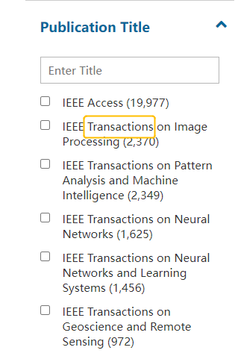
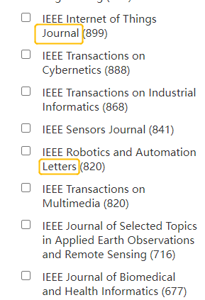
筛选与研究领域最相关的期刊

Slide 36
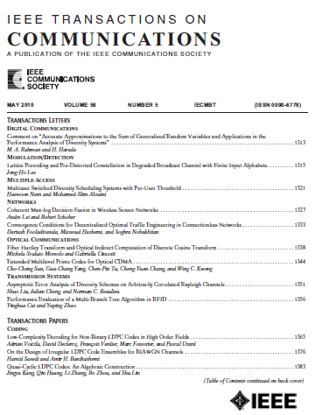
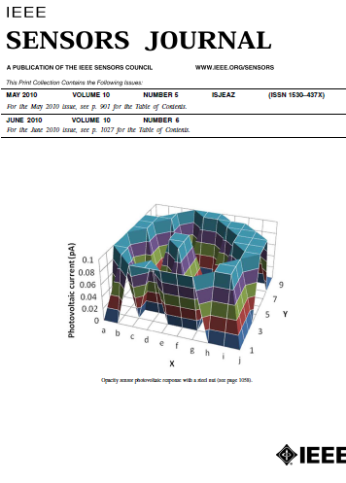
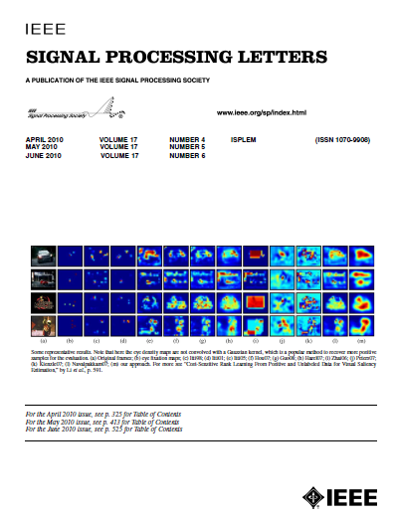
Journals-学术期刊
Journals, Transactions, and Letters are the primary means for publishing technical papers concerning original work in IEEE fields of interest.
The primary purpose of Journals, Transactions, and Letters is to disclose and provide a permanent archival record of original technical work that advances the state of the art or provides novel insights.
Letters are for the publication of brief papers, usually 3-4 pages in length.

Slide 37
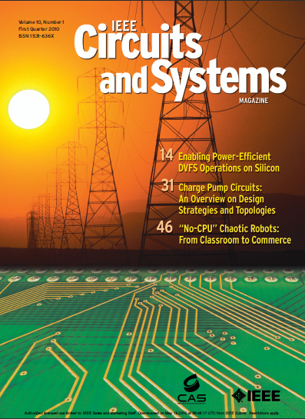
Magazines-技术杂志
Magazines are characterized by regular and continuing issues with significant technical content in addition to general news and regular columns
IEEE Communications Magazine
IEEE Microwave Magazine
IEEE Signal Processing Magazine
IEEE Instrumentation & Measurement Magazine
......

Slide 38
期刊的选择
Relevancy 期刊主题相关性
IF （Impact Factor） 期刊影响因子

Slide 39
IEEE 期刊影响因子
IEEE publishes:
More information available at: www.ieee.org/citations
8 of the top 10 journals in Electrical and Electronic Engineering （电气电子工程领域）
9 of the top 10 journals in Telecommunications （电信领域）
3 of the top 5 journals in Automation & Control Systems （自动化控制领域）
3 of the top 5 journals in Computer Science, Hardware & Architecture （计算机科学硬件结构领域）
3 of the top 5 journals in Computer Science, Artificial Intelligence（计算机科学人工智能领域）
3 of the top 5 journals in Computer Science, Information Systems （计算机科学信息系统领域）
3 of the top 5 journals in Computer Science, Software Engineering（计算机科学软件工程领域）
3 of the top 5 journals in Computer Science, Cybernetics（计算机科学控制论领域）
3 of the top 5 journals in Imaging Science & Photographic Technology（影像科学和摄影技术领域）

Slide 40
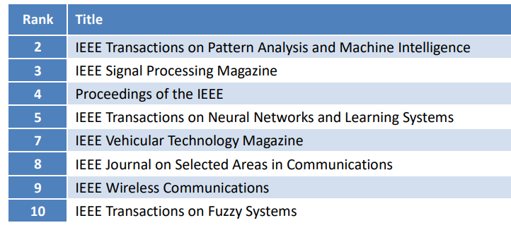
电气电子工程领域

Slide 41
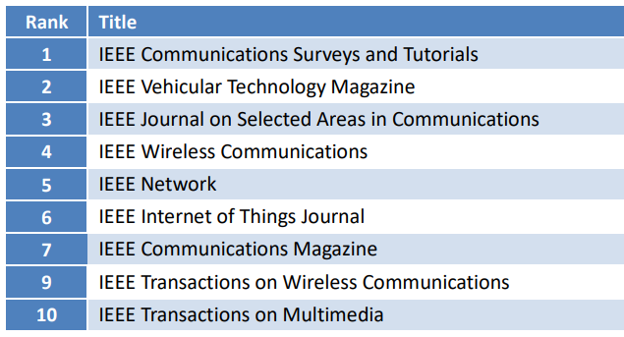
通信领域

Slide 42
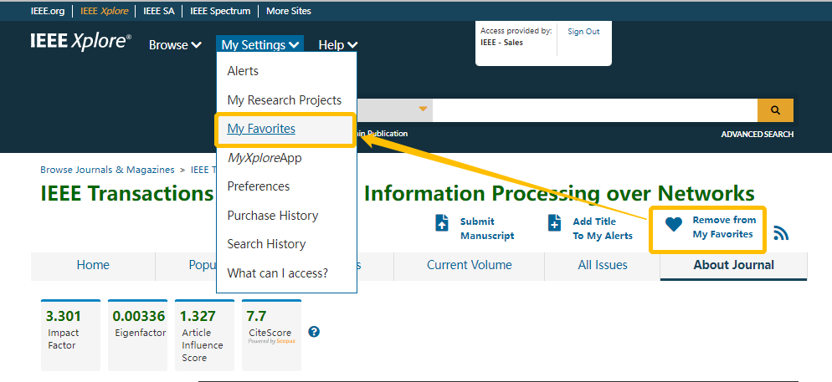
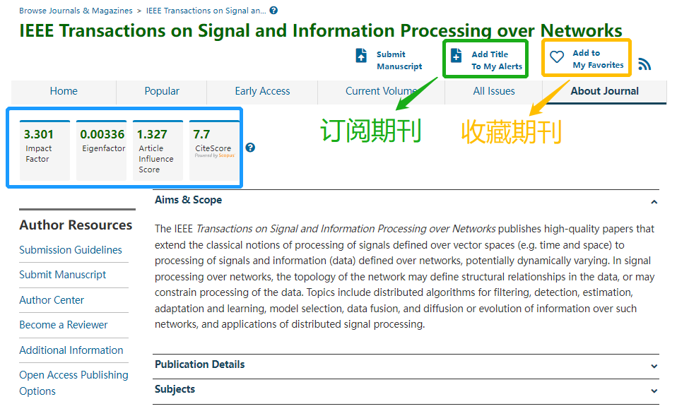
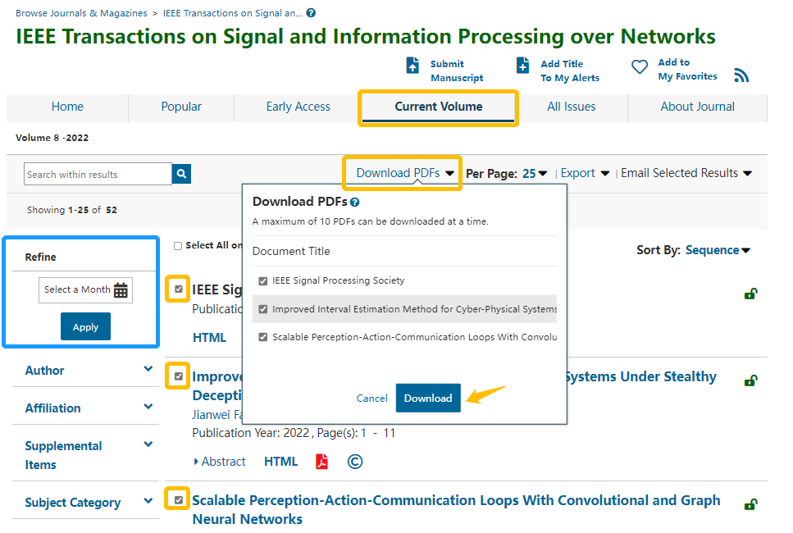
IEEE期刊信息&投稿

Slide 43
IEEE期刊信息&投稿

Slide 44
提交稿件

Slide 45
评审流程 Review Process
Submission
Rejection: topic
Journal Staff
Rejection: format
EIC
Accept
AE
Revise
Reviewers
EIC Makes Decision
Reject

Slide 46
浏览IEEE会议

Slide 47
查找即将召开的IEEE会议

Slide 48
IEEE Publication Recommender™
http://publication-recommender.ieee.org/home

Slide 49
更多作者相关资源
IEEE Open 网站
https://open.ieee.org/
RightsLink for Scientific Communications: 作者资源
https://www.copyright.com/rlauthorrc/
IEEE 作者中心
https://ieeeauthorcenter.ieee.org/
作者论文发布指南
https://www.ieee.org/publications/rights/author-posting-policy.html

Slide 50
IEEE拥抱开放获取与开放科学

Slide 51
在科研全流程如何提升研究可见度
清晰简洁的标题，突出读者可能的兴趣点
精准、标准化的关键词
建立自己的学术档案（IEEE Xplore作者页面, ORCID等）
将论文提交给有影响力的学术机构发表
参加学术会议/研讨会展示研究成果
多途径推广学术成果
以OA形式发表研究成果
分享研究相关代码、数据等相关材料

Slide 52
为什么要关注OA?
IEEE出版在订阅期刊和开放存取期刊两方面均不断发展。 IEEE持续提供更多选择来支持全球作者的科研工作和出版需求。
在IEEE发表开放获取研究，可以为您带来如下帮助：
在IEEE期刊出版，这些高质量期刊受到同行信赖，并在相关领域具有很高的被引用率
在IEEE Xplore数字图书馆的数百万用户间获得最大的可见性和广泛的全球影响力
遵循IEEE既定的出版原则和质量标准，进行严格的同行评审
快速决策，让您的研究更快地曝光，许多期刊的审稿周期仅为几周
IEEE与Elsevier、EBSCO、OCLC、Clarivate、ProQuest、IET和NLM等文摘索引和发现服务供应商保持积极的合作伙伴关系，进一步增强作者研究的可发现性
与IEEE的其他开放科学解决方案集成，方便分享研究数据、代码等其他研究材料
轻松遵循开放获取要求
在更广泛读者间传播科研成果
有利于同行在自己研究的基础上推进领域进步
符合资助机构对OA出版的要求

Slide 53
目前，IEEE出版29种完全OA期刊-Full Open Access
（数据统计截止至2023年3月：https://open.ieee.org/publishing-options/ieee-title-list/）

Slide 54
IEEE作者OA选项
IEEE提供3种OA选择以满足作者不同需求
20多种完全开放获取专题期刊（Fully open access topical journals）
160多种混合期刊（Hybrid journals）
跨学科综合期刊（Multidisciplinary journal）——IEEE Access
http://open.ieee.org/

Slide 55
跨学科综合OA期刊——
跨学科：覆盖IEEE相关所有学科领域
期刊评价：
索引
没有页面限制
快速同行评审
（数据统计截止至2023年2月）

Slide 56
IEEE OA投稿-完全OA期刊
向 IEEE 完全 OA 期刊投稿的作者，将在投稿阶段被要求接受 IEEE OA 条款和费用
注意: 不同期刊间费用存在差异。
更多文章处理费 (APC) 相关信息，请见： https://open.ieee.org/index.php/for-authors/article-processing-charges/.

Slide 57
IEEE OA投稿-混合期刊
向IEEE混合期刊投稿时，不会在投稿阶段要求选择是否进行 OA 发表

Slide 58
IEEE OA投稿-混合期刊
向IEEE混合期刊投稿的作者，只有稿件被录用后才会被问及 是否选择OA 发表。

Slide 59
IEEE 开放科学解决方案
开放研究中的代码
开放研究预印本
开放研究中的数据
IEEE开放获取期刊
免费上传代码，用户无需订阅即可访问代码
在同行评议之前发布早期和完全开放版本的文章
发布与研究相关的大型数据集
IEEE拥有26种完全开放获取期刊供作者选择

Slide 60
Code Ocean
可与其他学术平台集成的在线代码可再现性平台。
作者可以在可运算环境发布代码和算法
Code Ocean插件直接集成在IEEE Xplore文章细节页面
用户/读者可以基于他人发布的代码进一步演算
用户获得与原始作者相同的运算环境， 无需额外设置和安装
用户可以使用一系列配套工具： Jupyter, Code versioning, collaboration, flexible computing等
您也可以导出该代码集，在Code Ocean之外的平台运行。 这是一个开放平台
发布的代码集带有DOI，属OA资源
代码和算法现在可以进行同行评审
HTML页面
Code Ocean

Slide 61
Techrxiv.org
一个开放的预印服务器，用于未出版的电气工程、计算机科学和相关技术研究。 覆盖领域包括：
Aerospace
Bioengineering
Communication, Networking and Broadcast Technologies
Components, Circuits, Devices and Systems
Computing and Processing
Engineered Materials, Dielectrics and Plasmas
Engineering Profession
Fields, Waves and Electromagnetics
General Topics for Engineers
Geoscience
Nuclear Engineering
Photonics and Electrooptics
Power, Energy and Industry Applications
Robotics and Control Systems
Signal Processing and Analysis
Transportation
通过使用TechRxiv，作者可以迅速将其作品传播给广泛受众，并获得有关其研究草案版本的社区反馈。 “预印本”是文章的草稿版本（已发布文章的最终版本不应提交给TechRxiv）。

Slide 62
IEEE Dataport
https://ieee-dataport.org/
一个基于web的云服务平台，支持全球技术社区的数据需求
每个数据集可无限期存储多个数据文件， 个人用户上限2TB，机构用户上限10TB
数据集可以链接到Xplore文章
数据集带有DOI
可以制定引文并以多种格式提供给用户
与ORCID集成，用户可以选择将IEEE DataPort数据集自动添加到他们的ORCID资产列表中
可以存储和链接相关文档——脚本、可视化文件、相关文档

Slide 63
2023 春季 MOOC
课程注册链接：https://survey.zohopublic.com.cn/zs/SoC6P4

Slide 64
欢迎关注！ 微信公众号 ： IEEE QQ交流群： “IEEEXplore微服务” 162695505
下载PPT请登录微信公众号，首页回复“南京信息工程大学”获取下载链接
iGroup中国 IEEE数据库团队 iel@igroup.com.cn

